Slide 1
تم : تعمیر ماشین آلات کاشت
اینجا جایی است که ارائه شما شروع می شود

Slide 2
محتویات این قالب
پس از اتمام ویرایش ارائه، می توانید این اسلاید را حذف کنید
فونت ها | برای مشاهده صحیح این قالب در پاورپوینت فونت هایی که استفاده کردیم را دانلود و نصب کنید
منابع استفاده شده و جایگزین | مجموعه ای از منابع گرافیکی که برای استفاده در این ارائه مناسب هستند
اسلاید با تشکر | شما باید آن را نگه دارید تا اعتبار مناسب برای طراحی ما داده شود
رنگ ها | تمام رنگ های استفاده شده در این ارائه
آیکون ها و منابع اینفوگرافیک | اینها را می توان در قالب استفاده کرد و اندازه و رنگ آنها را می توان ویرایش کرد
تم ارائه قابل ویرایش | می توانید اسلایدهای اصلی را به راحتی ویرایش کنید. برای اطلاعات بیشتر اینجا را کلیک کنید
برای اطلاعات بیشتر: Slidesgo | وبلاگ | سوالات متداول
می توانید از پروژه های خواهر ما دیدن کنید: Freepik | Flaticon | مجموعه داستان | وپیک | Videvo

Slide 3
فهرست مطالب
01
02
03
04
05
06
اهداف
منابع
بودجه
راه حل ها
طرح ارتباطی
نتیجه

Slide 4
نحوه ایجاد پروپوزال پروژه
قالب پاورپوینتی که شما درخواست داده‌اید دارای 34 اسلاید است که 21 اسلاید آن حاوی اسلایدهای کاملا حرفه‌ای و متحرک می‌باشد که مربوط به ارائه شماست. همچنین، بقیه یعنی 13 اسلاید دیگر به عنوان اسلایدهای کمکی مانند اشکال و جداول برای شما طراحی شده اند و کاملا قابل ویرایش هستند.

Slide 5
01
اهداف ازپروژه

Slide 6
اهداف
هدف ما
هدف
این قالب پاورپوینت به صورت کاملا رایگان ارائه می‌شود و شما می‌توانید آن را دانلود کرده و استفاده کنید. اسلایدهای حرفه‌ای و متحرک که در این قالب وجود دارند، برای ارتقاء ارائه شما و جذب توجه مخاطبان بسیار مفید خواهند بود. همچنین، اسلایدهای قابل ویرایش اضافی مانند اشکال و جداول به شما کمک خواهند کرد تا اطلاعات خود را به طور دقیق و قابل فهمی ارائه دهید.
این قالب پاورپوینت به صورت کاملا رایگان ارائه می‌شود و شما می‌توانید آن را دانلود کرده و استفاده کنید. اسلایدهای حرفه‌ای و متحرک که در این قالب وجود دارند، برای ارتقاء ارائه شما و جذب توجه مخاطبان بسیار مفید خواهند بود. همچنین، اسلایدهای قابل ویرایش اضافی مانند اشکال و جداول به شما کمک خواهند کرد تا اطلاعات خود را به طور دقیق و قابل فهمی ارائه دهید.

Slide 7
منابع
انسان منابع
منابع مالی
منابع فیزیکی
اگر از این قالب پاورپوینت استفاده کنید، به راحتی می‌توانید از برخورداری از طراحی حرفه‌ای و متحرک، بهبود نتایج ارائه خود لذت ببرید. این قالب پاورپوینت به شما امکان می‌دهد ایده‌هایتان را به طور منحصر به فرد و جذاب به نمایش بگذارید و مخاطبان را برای خرید و دانلود محصول شما جذب کنید.
اگر از این قالب پاورپوینت استفاده کنید، به راحتی می‌توانید از برخورداری از طراحی حرفه‌ای و متحرک، بهبود نتایج ارائه خود لذت ببرید. این قالب پاورپوینت به شما امکان می‌دهد ایده‌هایتان را به طور منحصر به فرد و جذاب به نمایش بگذارید و مخاطبان را برای خرید و دانلود محصول شما جذب کنید.
اگر از این قالب پاورپوینت استفاده کنید، به راحتی می‌توانید از برخورداری از طراحی حرفه‌ای و متحرک، بهبود نتایج ارائه خود لذت ببرید. این قالب پاورپوینت به شما امکان می‌دهد ایده‌هایتان را به طور منحصر به فرد و جذاب به نمایش بگذارید و مخاطبان را برای خرید و دانلود محصول شما جذب کنید.

Slide 8
بودجه
منابع تامین مالی
هزینه های پرسنل
با استفاده از این قالب پاورپوینت هیجان‌انگیز و کارآمد، شما می‌توانید نتایج برجسته و خلاقانه‌ای را به دست آورید که کاربران را متقاعد کند که این دانلود را دانلود کنند.
با استفاده از این قالب پاورپوینت هیجان‌انگیز و کارآمد، شما می‌توانید نتایج برجسته و خلاقانه‌ای را به دست آورید که کاربران را متقاعد کند که این دانلود را دانلود کنند.
تجهیزات و مواد
مسافرتی و متفرقه
با استفاده از این قالب پاورپوینت هیجان‌انگیز و کارآمد، شما می‌توانید نتایج برجسته و خلاقانه‌ای را به دست آورید که کاربران را متقاعد کند که این دانلود را دانلود کنند.
با استفاده از این قالب پاورپوینت هیجان‌انگیز و کارآمد، شما می‌توانید نتایج برجسته و خلاقانه‌ای را به دست آورید که کاربران را متقاعد کند که این دانلود را دانلود کنند.

Slide 9
راه حل ها
راه حل 1
راه حل 2
راه حل 3
پیاده سازی سیستم جدید CRM (مدیریت ارتباط با مشتری) برای بهبود مدیریت داده های مشتری و ردیابی فروش
برون سپاری عملکردهای خاص تجاری (مانند حسابداری یا فناوری اطلاعات) به یک ارائه دهنده شخص ثالث برای کاهش هزینه ها و افزایش بهره وری زمانی
راه اندازی یک پلت فرم تجارت الکترونیک برای گسترش دامنه کسب و کار و افزایش فروش آنلاین
راه حل 4
راه حل 5
راه حل 6
توسعه یک محصول یا خدمات جدید برای تنوع بخشیدن به کسب و کار و افزایش جریان درآمد
اجرای یک ابتکار صرفه جویی در هزینه، مانند شیوه های کارآمد انرژی یا اتوماسیون فرآیند، برای کاهش هزینه ها
ایجاد مشارکت های استراتژیک با سایر مشاغل برای دستیابی به بازارهای جدید یافن آوری های نوآورانه

Slide 10
$500,000
200 units
25%
سود خالص پروژه
نقطه سربه سر
سهم بازار در صنعت

Slide 11
10 میلیون
درآمد سال اول پروژه

Slide 12
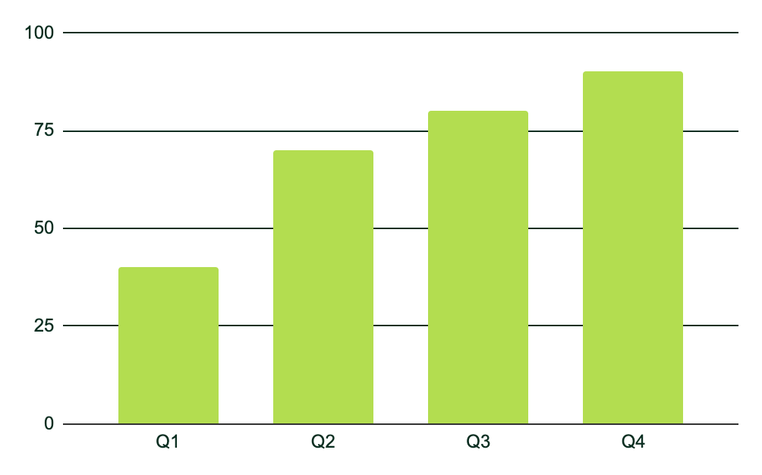
داده های پروژه
مزایای استفاده از نمودارها
نمودارها در طرح های پیشنهادی پروژه، سازماندهی بصری را ارائه می دهند، که امکان ارائه واضح اطلاعات را در قالب ساختار یافته فراهم می کند. آنها جذابیت بصری را افزایش می دهند، مقایسه داده ها را تسهیل می کنند و وضوح کلی و حرفه ای بودن پیشنهاد پروژه شما را بهبود می بخشند
پیوند موجود در نمودار را دنبال کنید تا داده‌های آن را تغییر دهید و سپس پیوند جدید را در اینجا جای‌گذاری کنید. برای اطلاعات بیشتر اینجا را کلیک کنید

Slide 13
فعالیت های پروژه
فعالیت | تاریخ شروع | تاریخ پایان | منبع | هزینه | درآمد
تحقیقات بازار | 1/1/20XX | 1/15/20XX | بازارشرکت تحقیقاتی | $20,000
توسعه محصول | 1/16/20XX | 6/30/20XX | تیم تحقیق و توسعه | $200,000
Beta testing | 7/1/20XX | 8/15/20XX | آزمایش کننده های بتا | $10,000
کمپین بازاریابی | 1/1/20XX | 1/15/20XX | آژانس تبلیغاتی | $100,000
راه اندازی محصول | 1/16/20XX | 6/30/20XX | تیم فروش | $50,000 | $500,000
پشتیبانی پس از راه اندازی | 7/1/20XX | 8/15/20XX | تیم پشتیبانی | $50,000 | $800,000

Slide 14
چه چیزی در یک ماکت نشان داده شود
بهترین نتیجه‌گیری این است که این قالب پاورپوینت به شما امکان می‌دهد ارائه‌ی خلاقانه، جذاب و کارآمدی ارائه دهید که بر مخاطبان خود تأثیر بگذارید. از طریق اسلایدهای حرفه‌ای، متحرک و اطلاعاتی که در اختیار شما قرار می‌گیرد، نیازمندی کاربران را احساس خواهند کرد تا این قالب پاورپوینت را دانلود و خریداری کنند. همچنین، قابلیت ویرایش و انعطاف‌پذیری اسلایدهای کمکی موجود در این قالب، به شما امکان می‌دهد تا با استفاده از آنها اطلاعات خود را دقیق‌تر و قابل فهم‌تر ارائه دهید.

Slide 15
جدول زمانی پروژه
انجام تحقیقات بازار و تجزیه و تحلیل مخاطبان هدف برای شناسایی فرصت ها
با تعریف ویژگی ها، طراحی و عملکرد، محصول یا خدمات را ایجاد کنید
برای دریافت بازخورد و بهبود محصول، محصول را با گروهی از کاربران تست کنید
یک کمپین بازاریابی برای تبلیغ محصول به مخاطبان هدف اجرا کنید
محصول یا خدمات را با یک طرح جامع عرضه به بازار عرضه کنید
پشتیبانی مشتری را برای اطمینان از رضایت مشتری ارائه دهید
فرصت های رشد و گسترش محصول یا خدمات را کاوش کنید
به طور مستمر محصول را بر اساس بازخورد مشتری و روند بازار بهبود دهید

Slide 16
نقشه راه پروژه
ابتکار عمل | هدف، واقعگرایانه | ژان | فوریه | مارس | آوریل | ممکن است | ژوئن | ژوئیه | اوت | سپتامبر | اکتبر | نوامبر | دسامبر
تحقیقات بازار | در سال اول آگاهی از برند را 30 درصد افزایش دهید
توسعه محصول | دستیابی به نرخ رضایت مشتری 90٪
کمپین بازاریابی | افزایش 20 درصدی درآمد در سال اول
راه اندازی محصول | دستیابی به نرخ رضایت مشتری 90٪ در سال اول
گسترش | با گسترش محصول، هزینه ها را تا 15 درصد در سال اول کاهش دهید
شراکت | در عرض 18 ماه پس از راه اندازی به سوددهی برسید

Slide 17
ویترین عکس
ویترین عکس می‌تواند افزودنی مفید برای پیشنهاد پروژه تجاری باشد، زیرا می‌تواند به ارتباط بصری مفهوم یا ایده پیشنهادی کمک کند.

Slide 18
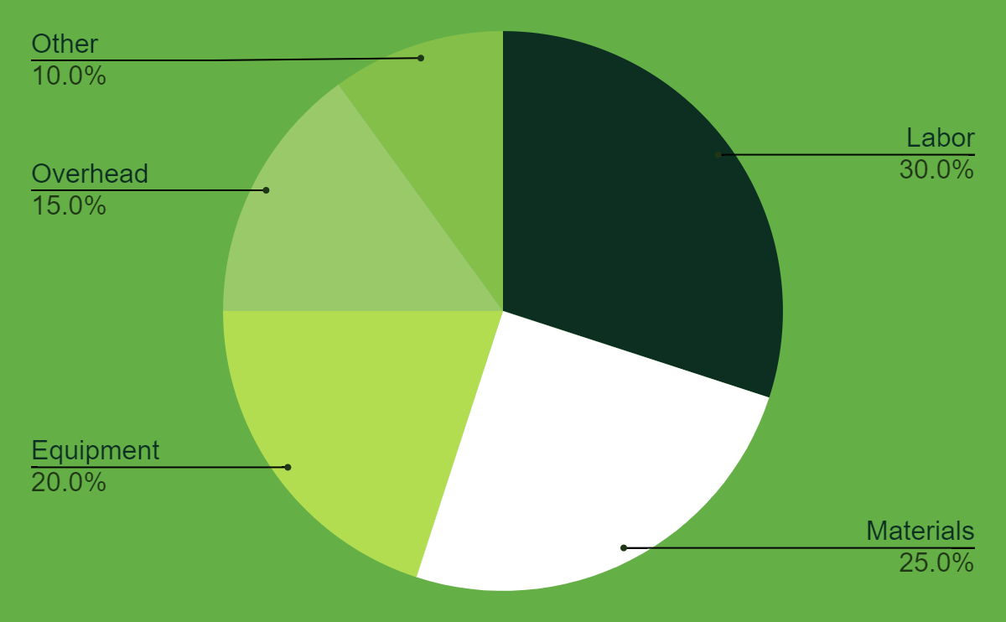
هزینه های پروژه
کار یدی
مواد
تجهیزات
در بالای سر
دیگر
پیوند موجود در نمودار را دنبال کنید تا داده‌های آن را تغییر دهید و سپس پیوند جدید را در اینجا جای‌گذاری کنید. برای اطلاعات بیشتر اینجا را کلیک کنید

Slide 19
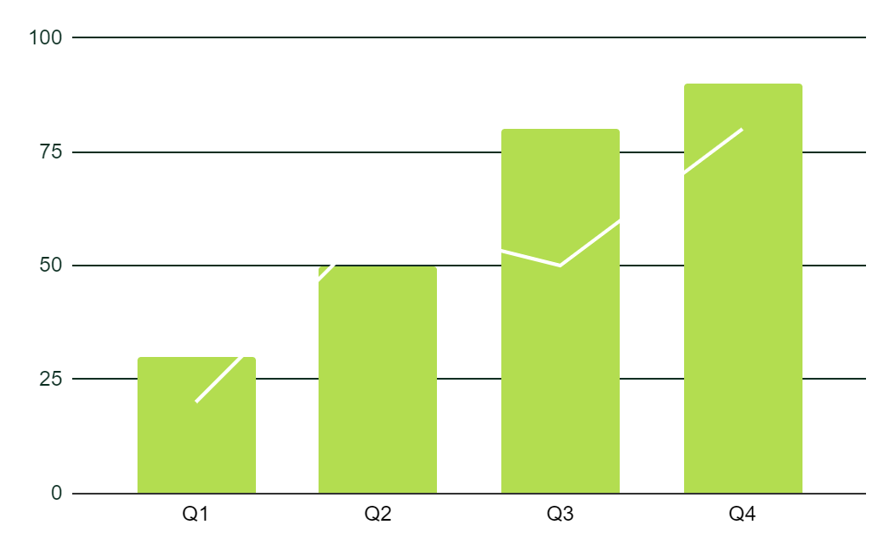
داشبورد KPI
منبع | نرخ بهره برداری | هزینهدر هر واحد
کار یدی | 85% | $50
تجهیزات | 70% | $100
مواد | 95% | $20
اجاره | 90% | $1,000
انرژی | 80% | $80
مجوزهای نرم افزار | 80% | $200
تبلیغات | 60% | $500
120 واحد در روز
هه
خروجی به ازای هر کارگر
زمان تکمیل یک کار
پیوند موجود در نمودار را دنبال کنید تا داده‌های آن را تغییر دهید و سپس پیوند جدید را در اینجا جای‌گذاری کنید. برای اطلاعات بیشتر اینجا را کلیک کنید

Slide 20
با تشکر از شما دوستان عزیز ...!
آیا هیچ سوالی دارید؟
20begir.com
620 421 838yourwebsite.com

Slide 21
منابع جایگزین
نتیجه‌گیری:
این قالب پاورپوینت مناسب برای ارائه حرفه‌ای و دانش‌بندی در زمینه ماشین‌آلات کاشت می‌باشد و می‌تواند به عنوان یک ابزار موثر در جلب توجه و تبلیغات برای تعمیر و نگهداری ماشین‌آلات کاشت مورد استفاده قرار گیرد. دانلود رایگان این قالب و استفاده از آن می‌تواند به کاربران کمک کند تا با ارائه موثرتری در زمینه‌ی تعمیر ماشین‌آلات کاشت، کسب و کار خود را توسعه دهند و یا به تبلیغات خود ادامه دهند.

Slide 22
مجموعه آیکون های کاملاً قابل ویرایش: A

Slide 23
مجموعه آیکون های کاملاً قابل ویرایش: B

Slide 24
مجموعه آیکون های کاملاً قابل ویرایش: C

Slide 25
از منابع گرافیکی قابل ویرایش ما استفاده کنید...
شما به راحتی می توانید اندازه این منابع را بدون از دست دادن کیفیت تغییر دهید. برای تغییر رنگ، کافی است منبع را از حالت گروه خارج کنید و روی شی ای که می خواهید تغییر دهید کلیک کنید. سپس روی سطل رنگ کلیک کرده و رنگ مورد نظر خود را انتخاب کنید. وقتی کارتان تمام شد، منبع را دوباره گروه بندی کنید.

Slide 26
اینفوگرافیک ممتاز
متن 1
متن 2
متن 3
قالب پاورپوینت قابل ویرایش می باشد
قالب پاورپوینت قابل ویرایش می باشد
عنوان را اینجا اضافه کنید
2016
2017
2018
2019
2020
قالب پاورپوینت قابل ویرایش می باشد
قالب پاورپوینت قابل ویرایش می باشد
قالب پاورپوینت قابل ویرایش می باشد
متن 4
متن 5
متن 6

Slide 27
اینفوگرافیک ممتاز
75%
قالب پاورپوینت قابل ویرایش می باشد
75%
قالب پاورپوینت قابل ویرایش می باشد
عنوان 1
قالب پاورپوینت قابل ویرایش می باشد
قالب پاورپوینت قابل ویرایش می باشد

Slide 28
انواع جدولها و نمودارها:

Slide 29
جدولهای و نمودار
JANUARY
FEBRUARY
MARCH
APRIL
MAY
JUNE
PHASE 1
Task 1
Task 2
PHASE 2
Task 1
Task 2
JANUARY
FEBRUARY
MARCH
APRIL
PHASE 1
Task 1
Task 2

Slide 30
انواع نمودارهای خلاقانه:

Slide 31
انواع نمودارهای خلاقانه:

Slide 32
نمادها
مجموعه آیکون های اجتماعی

Slide 33
نمادهای طبیعت

Slide 34
نمادهای برتر
عناصر اینفوگرافیک

